Slide 1

Levitikus Teil 2

Slide 2
Levitikus
Kapitel: 27 | Verse: 859

Slide 3
Thema des Levitikus:
Heiligung
Schlüsselvers 19,2:
«Ihr sollt heilig sein, denn ich bin heilig,
der Herr, euer Gott!»

Slide 4
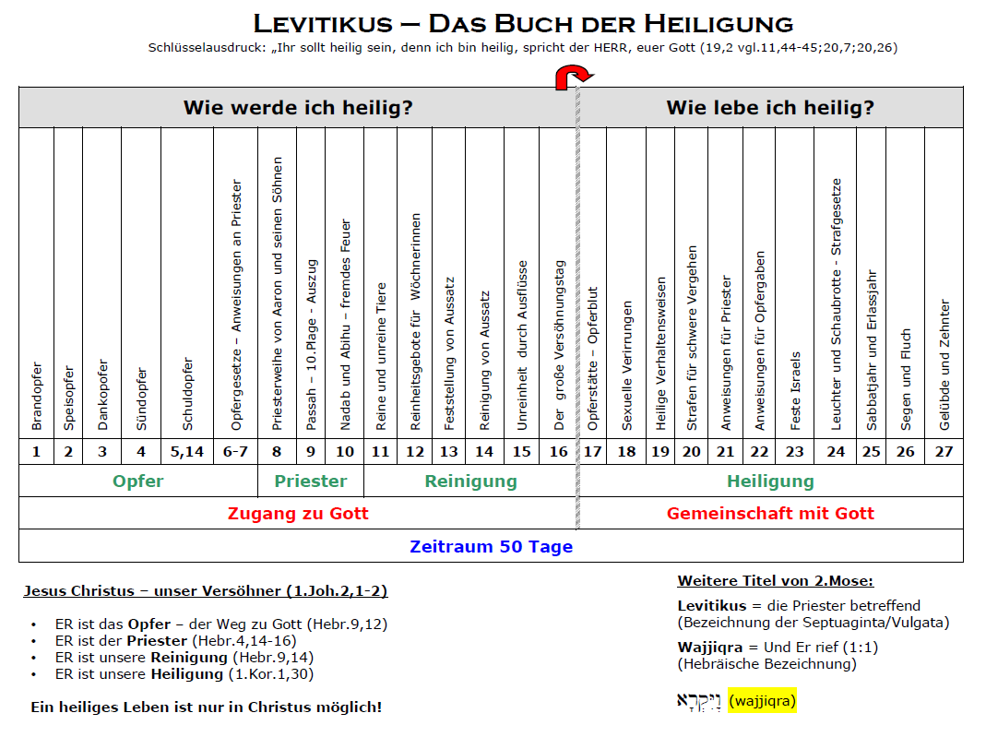

Slide 5
Opfer im AT:
Abel Bei ihm lernen wir,
dass das Opfer eine
Stellvertretung einnimmt.
Noah Sein Opfer zeigt uns, dass
das Opfer rein sein musste.
Abraham Hier geht es darum,
zu sehen, dass es ein
Mensch sein musste.

Slide 6
Kapitel 1-7 Opfer
Wir können diese verschiedenen Opfer nach unterschiedlichen
Gesichtspunkten einteilen:
Freiwillige Opfer und Pflichtopfer
Brand- und Sündopfer, dass heisst, Opfer zum lieblichen Geruch für
Gott und solche, die es nicht waren.
Schlachtopfer und Speiseopfer, beziehungsweise blutige
und unblutige Opfer
Es gab unterschiedliche Formen der Darbringung,
zum Beispiel verschiedene Tiere und verschiedene
Zubereitungsformen der der Speiseopfer.

Slide 7
Kapitel 1-7 Opfer
Was ist bei allen Opfern ähnlich
- Ohne Fehl
„Wer von euch überführt mich der Sünde?“ (Joh. 8,46)
„Der Fürst der Welt kommt und hat nichts in mir“ (Joh. 14,30)
„Den, der Sünde nicht kannte, hat er für uns zur Sünde gemacht“ (2 Kor. 5,21)
„… der keine Sünde tat, noch wurde Trug in seinem Mund gefunden“ (1 Pet. 2,22)
„und Sünde ist nicht in ihm“ (1 Joh. 3,5)

Slide 8
Kapitel 1-7 Opfer
Der Opfernde
Die Priester und Leviten
Wann durfte geopfert werden

Slide 9
Brandopfer (1 und 6,1-6)
Bedeutung
Im hebräischen meint es ein „aufsteigendes Opfer“, im griechischen meint es ein „vollständig verbrannt werdendes Opfer“.
Das Opfer zur Verherrlichung Gottes („ein Opfer zum lieblichen Geruch für den Herrn“.)
Johannes= Vollkommenheit Christi (Joh. 17,4) Es wird immer wieder gezeigt das Gott verherrlicht wird. Er war vollkommen gehorsam.

Slide 10
Speiseopfer (2 und 6,7-15)
Bedeutung
Es geht in diesem Opfer um das Vollkommene Leben von Jesus.
Das Speiseopfer versinnbildlicht überdies Christus (die höchste Gabe des Vaters) in seinem vollkommenen Menschsein.
Das Feinmehl spricht von der vollkommenen Reinheit Jesu, welches sich in Worten, Taten und in seinem ganzen Leben zeigt.
Lukas 4,22; Markus 7,37; Johannes18,4-5; Epheser 4,21-22; Lukas 2,40 zeigen auf wie rein Jesus war in seinem Leben.

Slide 11
Friedensopfer (3 und 7,11-38)
Bedeutung
Es bedeutet auch Dank-, Rettungs-, Wohlstands-, Gemeinschafts- und Freundschaftsopfer.
Lukas= Frieden und Gemeinschaft mit Gott durch Christus. In keinem anderen Evangelium hatte Jesus so viel Gemeinschaft mit den Menschen.

Slide 12
Sündopfer (4 und 6,17-23)
Bedeutung
Es ist ein Sündopfer und heisst auch ein Zielverfehlungsopfer
Markus= Christus litt wegen unseren Sünden und der Sünde in uns (Markus der Knecht)

Slide 13
Schuldopfer (5 und 7,1-10)
Bedeutung
Schuldopfer
Matthäus= Das Werk Christi macht allen Schaden gut (Matt. 27,25)

Slide 14
Kapitel 8-10 Priester und Vermittler
1.Petrus 2,5
5 so lasst auch ihr euch nun als lebendige Steine aufbauen, als ein geistliches Haus, als ein heiliges Priestertum, um geistliche Opfer darzubringen, die Gott wohlgefällig2 sind durch Jesus Christus.

Slide 15
Kapitel 11-16 Reinigung
Rein und unrein
Israel sollte Gottes absolutem Massstab gehorchen, ungeachtet einer Begründung oder eines mangelnden Verständnisses.
Gott schrieb eine so einzigartige Ernährung vor, damit es für Israel schwierig war, mit den götzendienerischen Völkern um sie her zu essen. Ihre Speisegesetze dienten als Barriere für leichtfertige Vermischung mit Götzendienern. Es gab reale gesundheitliche und hygienische Vorteile, dich dies war nur nebensächlich.
Die Hauptsache war Gottes Wille zum Gehorsam und der Absonderung!

Slide 16
Kapitel 11-16 Reinigung
3 Alles, was ganz gespaltene Klauen hat und wiederkäut unter den Tieren, dürft ihr essen.
Was heisst gespaltene Klauen und Wiederkäuer?
Wiederkäuen= wenn sie sich ausruhen kommt es den Tieren noch einmal hoch und sie kauen es noch einmal. Dies ist ein Bild auf unser Verhalten mit dem Worte Gottes. Wir lesen das Wort und zu einem späteren Zeitpunkt kauen wir es noch einmal durch. Wir denken darüber nach.
Gespaltene Klauen= diese Tiere haben dadurch eine grössere Fläche um im morastigen Boden halt zu finden. Sie sinken weniger ein und kommen besser vorwärts. Als Gläubige sollen wir uns nicht vom morastigen Boden runterziehen lassen.

Slide 17
Kapitel 17-22 Heilig leben

Slide 18
Kapitel 23-27 Gemeinschaft mit Gott
Durch die verschiedenen Feste wollte Gott das Element der Regelmässigkeit in den Gottesdiensten einbringen. Die Feste waren Begegnungen mit dem Herrn, Feste der Gemeinschaft und Lehre sowie des Gedenkens an den Bund.

Slide 19
Der wöchentliche Sabbat (23,3)
Der Sabbat wird als der erste Festtag erwähnt.
Es geht hier um den Sabbat.
Ruhe für Mensch und Tier und Gedenken an den Bundesgott Israels
Einstellung jeder Arbeit; Verdoppelung der täglichen Opfer durch die Priester und Erneuerung der Schaubrote.
Vorausbild auf die Ruhe im vollendeten Werk Christi (Hebräer 4,1-10). Ruhe

Slide 20
Passah (23,4-5) 14. Nisan
Erinnerung an die Befreiung von Knechtschaft und Tod in Ägypten.
Versammlung aller Männer am Heiligtum.
Das geschlachtete Lamm ist typisch für Christi stellvertretenden Tod. Erinnerung an das schonende Vorübergehen. Erlösung

Slide 21
Fest der ungesäuerten Brote (23,6-8) 15.-21. Nisan
Loskauf Israels durch den Herrn als seinen "Erstgeborenen".
Ausfegung des Sauerteiges und Schlachtung und Verzehr eines fehlerlosen Lammes.
Das ungesäuerte Brot bedeutet ein sündloses Leben, dessen sich die Gläubigen befleissigen sollen. Trennung von der Sünde. Hingabe

Slide 22
Fest der Erstlinge (23,10-14) 16. Nisan
Weihe der gesamten Ernte an den Gott, dessen Besitz wir nur verwalten.
Abschneiden neuer Ähren am 10. des Monats welche am 16. als Schwingopfer dargebrcht wurden.
Die neuen Ähren sind ein Typus auf Christi Auferstehung als der Erstling der Toten (1.Kor.15,20,23). Auferstehungsleben

Slide 23
Pfingstfest (23,15-21) 6. Siwan
Dank für die Gerstenernte, Weihe der kommenden Weizenernte und Erinnerung an die Befreiung aus der Knechschaft in Ägypten.
Versammlung der Männer am Heiligtum; Opferung zweier gesäuerter Brote; Spenden für die Armen.
Die zwei Brote stehen für die zweifache Erstlingsernte des Heiligen Geistes; Die Gemeinde und später aus Israel (Jak.1,18; Offb.14,4). Ernte

Slide 24
Neujahrsfest (23,23-25) 1. Tischri
Beginn des bürgerlichen Jahres und Feier des heiligen siebten Monats, der wichtige Feste enthält.
"Lärmblasen" an diesem Neumond wurden die Trompeten länger und lauter geblasen als sonst.
Israels erneute Zusammenkunft vor dem Tag der Trauer und der Freude im Tausendjährigen Reich. Wiederkunft, Bereitschaft

Slide 25
Versöhnungstag (23,26-32) 10 Tischri
Sühnung für unbedeckte Sünden und Versinnbildlichung der Wegnahme dieser Sünden, wodurch das Volk für ein weiteres Jahr zeremoniell rein war.
Trauer und Busse; Opfer eines Jungstieres und zweier Ziegenböcke durch den Hohepriester als Zeichen für die Sühnung und Wegnahme der Sünden.
Hinweis auf die Sühne für alle unsere Sünden durch Christus, der die Srafe bezahlt und die Sünde weggenommen hat (Hebräer 10,23-26). Versöhnung, Wiederherstellung

Slide 26
Laubhüttenfest (23,33-43) 15.-22. Tischri
Gedenken an die Wüstenwanderung und Versorgung duch Gott; Freude über die eingebrachte Ernte; Erfüllung aller Gelübde, die während des vergangenen Jahres eingegangen wurden, für freiwillige Opfer und Dankopfer.
Wohnen in Laubhütten; Erfüllung von Gelübten; besondere Opfer vährend sieben Tagen.
Vorausbild auf die Freude und den Frieden Israels nach der Reinigung im Tausendjährigen Reich (Sach.14). Fremdlinge und Pilger

Slide 27
Kapitel 23-27 Gemeinschaft mit Gott
Im Kapitel 24 geht es um den Leuchter und die Schaubrote.
Im Kapitel 25 werden speziell das Sabbatjahr und das Jubeljahr angesprochen.
Im Kapitel 26 geht es um Segen und Fluch bei Gehorsam oder eben ungehorsam.
Im Kapitel 27 geht es um Gelübde, Gaben und Zehnten

Slide 28
Aufbau des Buches Levitikus
Levitikus – Das Buch der Heiligung
Wie werde ich heilig?
Wie lebe ich heilig?
Opfer
1-7
Priester
8-10
Reinigung
11-16
Heiligung
17-27
Zugang zu Gott
Gemeinschaft mit Gott

Slide 29
Levitikus Teil 2

